Slide 1
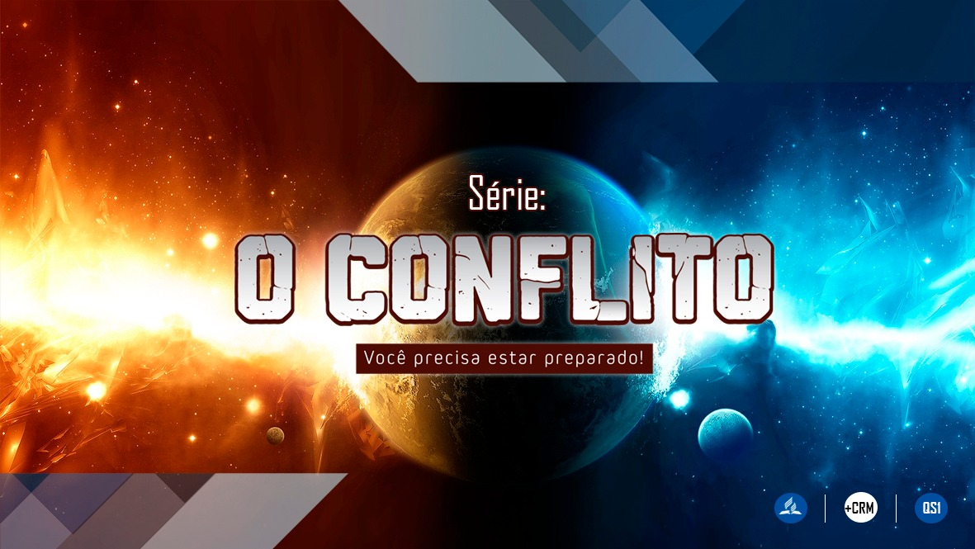

Slide 2
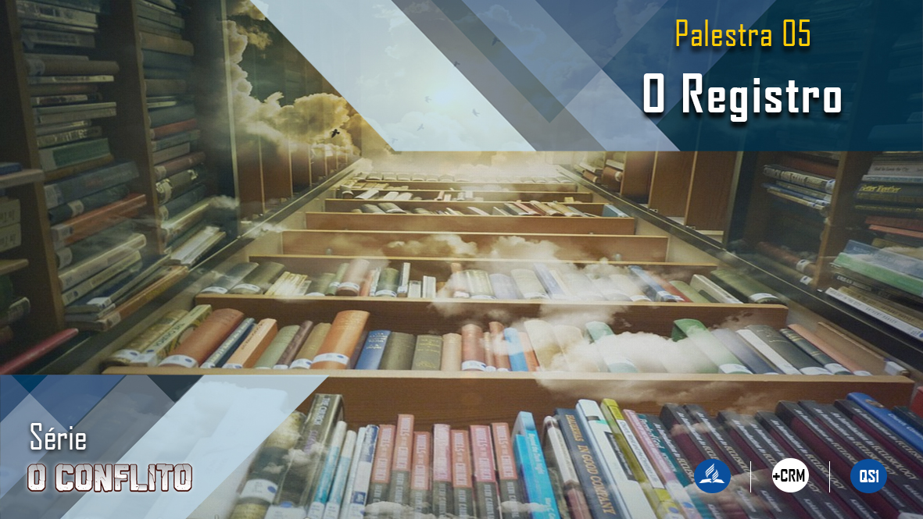

Slide 3

Há um memorial escrito diante de Deus, no qual estão registradas as boas ações dos que temem ao Senhor.
Notes:
Há um memorial escrito diante de Deus, no qual estão registradas as boas ações dos que temem ao Senhor, e para os que se lembram do Seu nome. Suas palavras de fé, seus atos de amor, acham-se registrados no céu.

Slide 4

No livro memorial de Deus toda ação de justiça
se acha imortalizada.
Notes:
No livro memorial de Deus toda ação de justiça se acha imortalizada. Ali, toda tentação resistida, todo mal vencido, toda palavra de terna compaixão que se proferir, acham-se fielmente historiados. E todo ato de sacrifício, todo sofrimento e tristeza, suportado por amor de Cristo, encontra-se registrado.

Slide 5
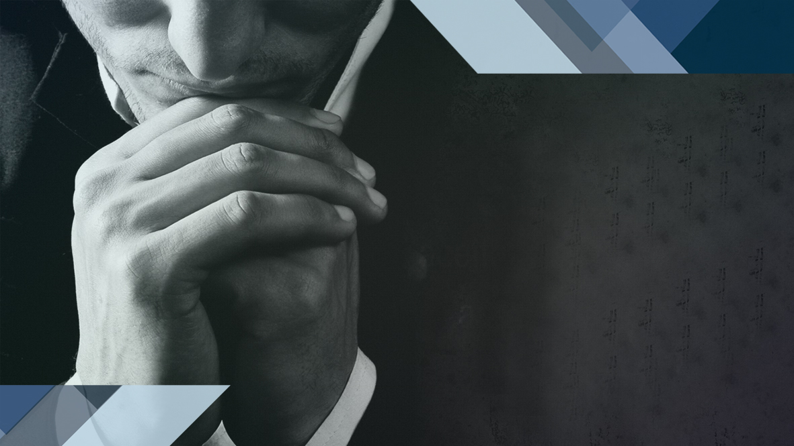
Há também um relatório dos pecados dos homens... Os propósitos e desejos secretos aparecem no infalível registro; pois Deus trará a juízo todas as coisas
Notes:
Há também um relatório dos pecados dos homens... Os propósitos e desejos secretos aparecem no infalível registro; pois Deus trará a juízo todas as coisas

Slide 6

“Continuei olhando, até que foram postos uns tronos, e o Ancião de Dias se assentou; sua veste era branca como a neve, e os cabelos da cabeça, como a pura lã; o seu trono eram chamas de fogo, e suas rodas eram fogo ardente...
Daniel 7:9 e 10
Notes:
Em Daniel 7:9 e 10
a Bíblia faz revelações significativas sobre o juízo, indicando que a livros que registram todas as coisas.
Inclusive a sentença de salvação ou perdição veja quais são estes livros:

Slide 7
“Um rio de fogo manava e saía de diante dele; milhares de milhares o serviam, e miríades de miríades estavam diante dele; assentou-se o tribunal, e se abriram os livros”.
Daniel 7:9 e 10
Notes:
Em Daniel 7:9 e 10
a Bíblia faz revelações significativas sobre o juízo, indicando que a livros que registram todas as coisas.
Inclusive a sentença de salvação ou perdição veja quais são estes livros:

Slide 8
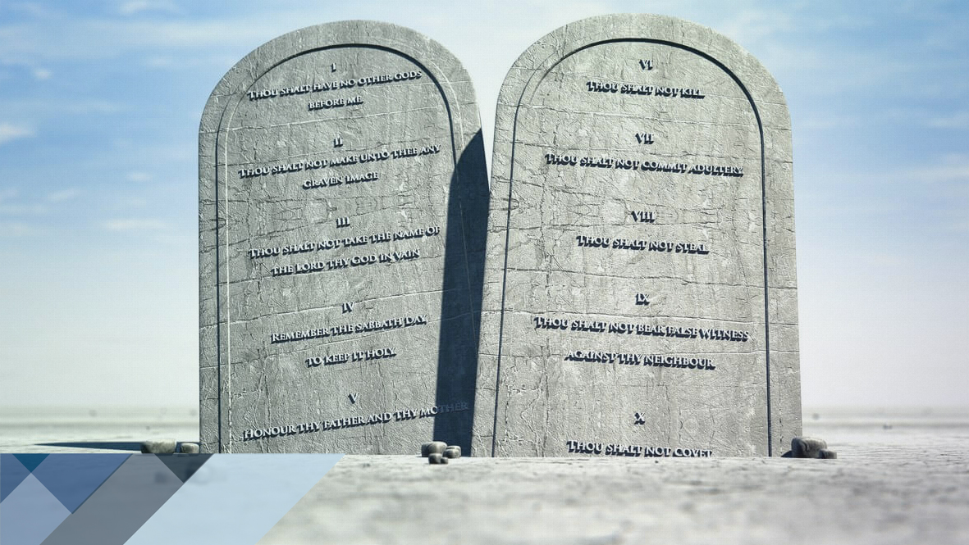
OS LIVROS DO JUÍZO
A Lei é a norma do juízo
Notes:
os livros do juízo
a lei é a norma do juízo
Tiago 1: 25 ; 2:8-12

Slide 9

LIVRO DA VIDA
É neste livro que Deus registra o nome das pessoas que se convertem.
Notes:
LIVRO DA VIDA:
e neste livro que Deus registra o nome das pessoas que se convertem
Apocalipse 20:11,12

Slide 10
“Agora, pois, perdoa-lhe o pecado; ou, se não, risca-me, peço-te, do livro que escreveste”.
Êxodo 32:32

Slide 11
“Sejam riscados do Livro dos Vivos e não tenham registro com os justos”.
Salmo 69:28

Slide 12
“Nesse tempo, se levantará Miguel, o grande príncipe, o defensor dos filhos do teu povo, e haverá tempo de angústia, qual nunca houve, desde que houve nação até àquele tempo; mas, naquele tempo, será salvo o teu povo, todo aquele que for achado inscrito no livro”.
Filipenses 4:3

Slide 13
“E, se alguém tirar qualquer coisa das palavras do livro desta profecia, Deus tirará a sua parte da árvore da vida, da cidade santa e das coisas que se acham escritas neste livro”.
Apocalipse 22:19

Slide 14

Quando é que o nome da pessoa vai para o Livro da Vida?
Notes:
Quando é que o nome da pessoa vai para o Livro da Vida?
No ato do batismo?
Quando começa a estudar a Bíblia? Quando nasce?
Quando morre? Na hora da conversão?

Slide 15
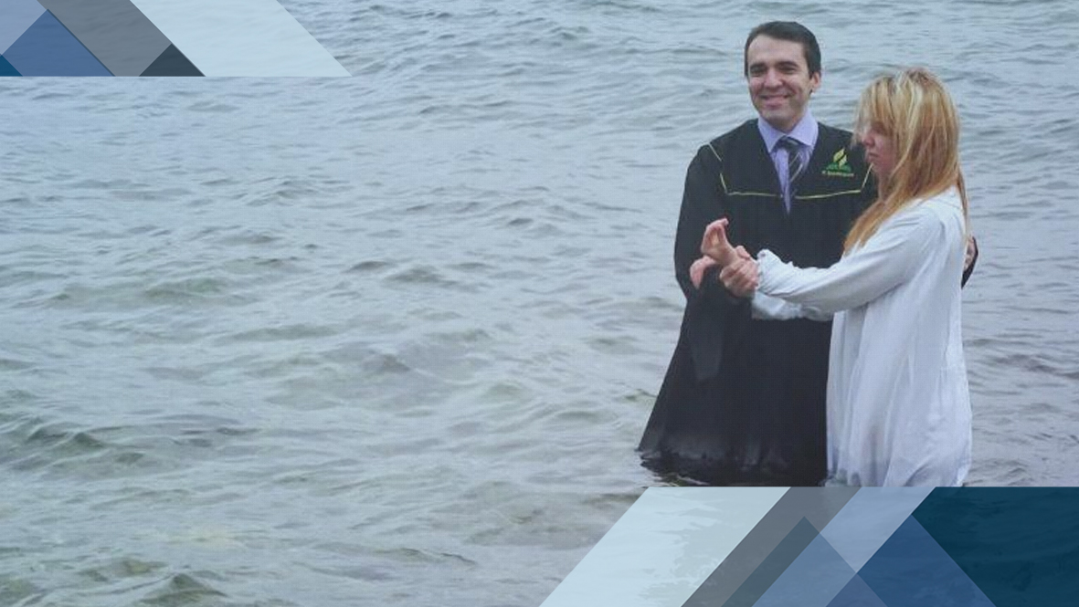
O nome só vai para o Livro da Vida quando a pessoa aceita Jesus e a Sua verdade.
Notes:
Resposta: O nome só vai para o Livro da
Vida quando a pessoa aceita Jesus e a Sua
verdade, e dá seu testemunho público
que aceitou a cristo através do santo batismo.

Slide 16

Um nome pode ser riscado do Livro da Vida?
Notes:
1. Um nome pode ser riscado do Livro da Vida?
Êxodo 32:33

Slide 17
Então respondeu o SENHOR a Moisés: “Sim! De fato riscarei do meu livro todo aquele que pecar contra mim”.
Êxodo 32:33

Slide 18

LIVRO MEMORIAL
Nesse livro Deus registra as boas obras.
Notes:
LIVRO MEMORIAL:
Nesse livro Deus registra as boas obras:
Malaquias 3:16
Toda tentação registrada
Todo mal vencido
Toda palavra de compaixão
Todo ato de sacrifício
Todo sofrimento suportado
Toda lágrima derramada
Um sorriso
Um aperto de mão, um abraço

Slide 19
“Então, os que temiam ao SENHOR falavam uns aos outros; o SENHOR atentava e ouvia; havia um memorial escrito diante dele para os que temem ao SENHOR e para os que se lembram do seu nome”;
Malaquias 3:16

Slide 20
ELE REGISTRA:
• Toda tentação resistida
• Todo mal vencido
• Toda palavra de compaixão
• Todo ato de sacrifício
• Todo sofrimento suportado

Slide 21
ELE REGISTRA:
• Toda lágrima derramada
• Um sorriso
• Um aperto de mão
• Um Abraço

Slide 22

LIVRO DA MORTE
Nesse livro Deus registra todas
as más obras.
Notes:
LIVRO DA MORTE:
Registro das más obras. Jeremias 2:22.
Toda palavra frívola
Todo ato egoísta
O dever não cumprido
Todo pecado secreto
Toda má palavra
Toda ira
As más intenções
Mateus 12:36,37.

Slide 23
“Pelo que ainda que te laves com salitre e amontoes potassa, continua a mácula da tua iniquidade perante mim, diz o SENHOR Deus”.
Jeremias 2:22

Slide 24
ELE REGISTRA:
• Toda palavra frívola
• Todo ato egoísta
• Todo dever não cumprido
• Todo pecado secreto
• Toda má palavra
• Toda ira
• As más intenções do coração

Slide 25
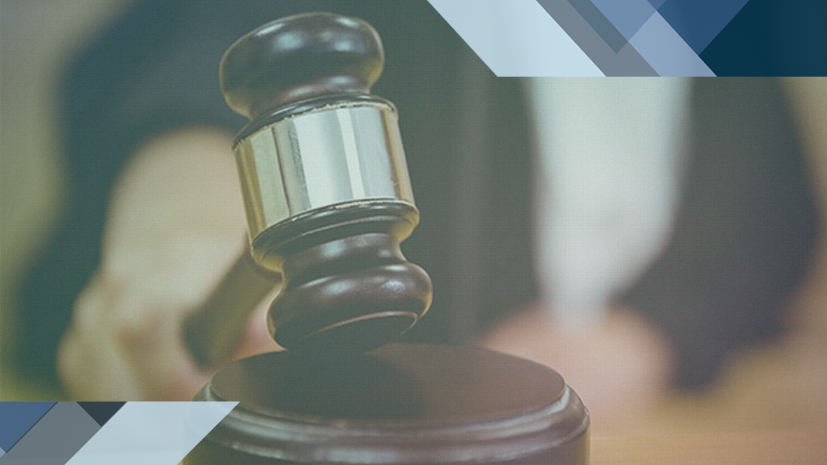
Pelo que seremos julgados e condenados ou absolvidos?
Notes:
2. Pelo que seremos julgados e condenados ou absolvidos?
Mateus 12: 36,37

Slide 26
“Digo-vos que de toda palavra frívola que proferirem os homens, dela darão conta no Dia do Juízo; porque, pelas tuas palavras, serás justificado e, pelas tuas palavras, serás condenado”.
Mateus 12: 36,37

Slide 27
“Mas aquele que considera, atentamente, na lei perfeita, lei da liberdade, e nela persevera, não sendo ouvinte negligente, mas operoso praticante, esse será bem-aventurado no que realizar”.
Tiago 1:25

Slide 28
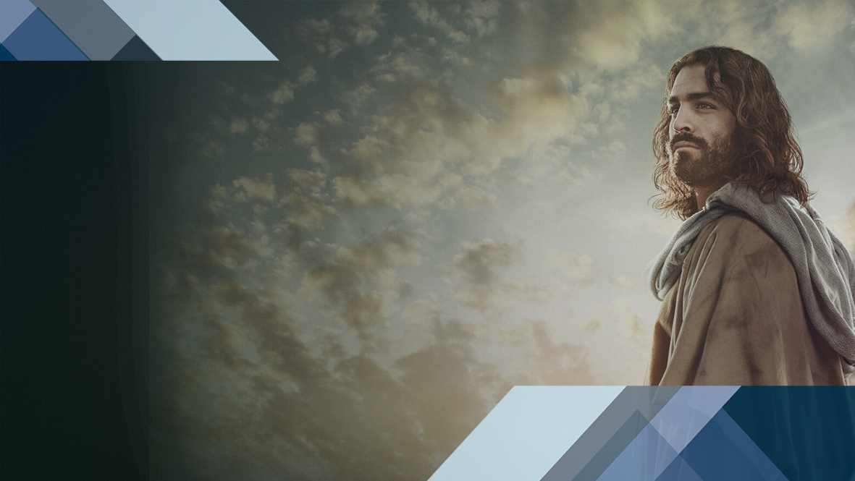
Veja advertência feita por Jesus aos discípulos:
Notes:
Veja advertência feita por Jesus aos discípulos, em Lucas 10:20

Slide 29
Não obstante, alegrai-vos, não porque os espíritos se vos submetem, e sim porque o vosso nome está arrolado nos céus.
Lucas 10:20

Slide 30

As inscrições estão abertas e você pode ter o seu nome no mais importante livro de registro do universo!
Notes:
Conforme Apocalipse 21:27, as inscrições estão abertas e você pode ter o seu nome e o mais importante livro de registro do universo!

Slide 31
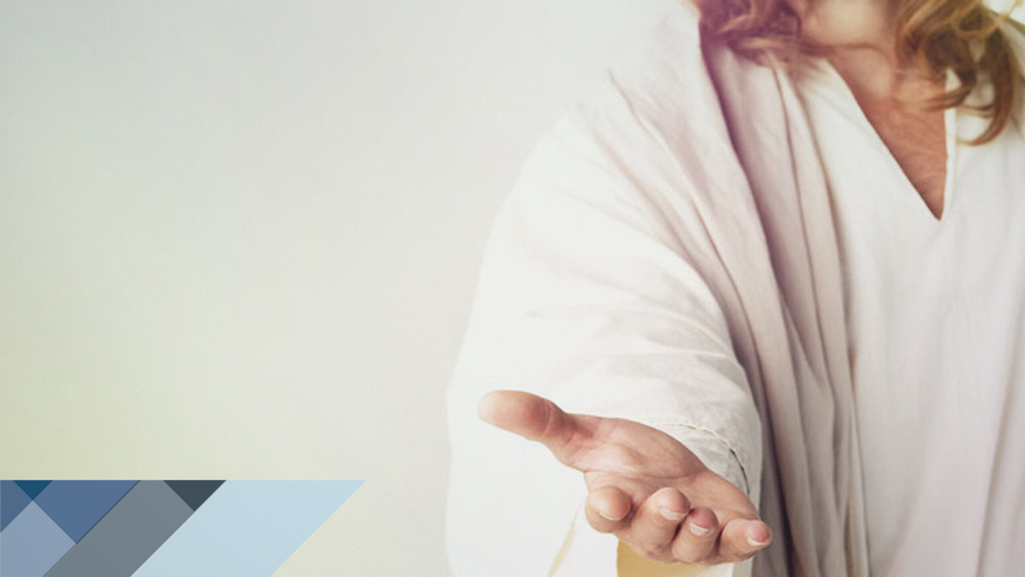
MINHA DECISÃO
Notes:
Minha decisão
Quero ser batizado, pois entendo que somente aceitando a verdade e nascendo de novo é que poderei ter meu nome no livro da vida.
João 3:1-5 e Marcos 16:15,16

Slide 32
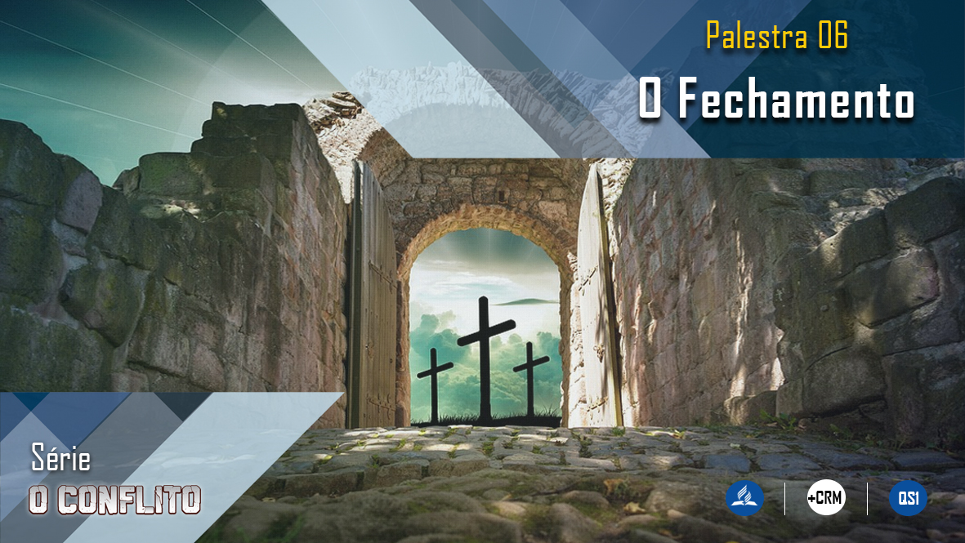
PRÓXIMO TEMA:

